Slide 1
毕设进度汇报
SOUTHWEST JIAOTONG UNIVERSITY
汇报人：123123
2022年3月23日

Slide 2

毕设任务说明
已做工作说明
后期规划
01
01
02
毕设任务说明
已做任务说明
Contents.
03
02
后期规划
03
目录
竢实扬华 自强不息

Slide 3
毕设任务说明
01

Slide 4
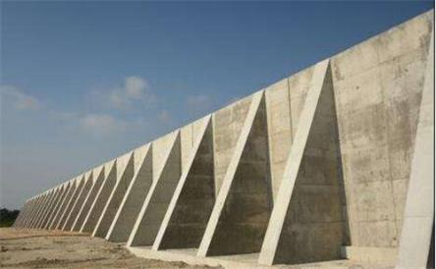
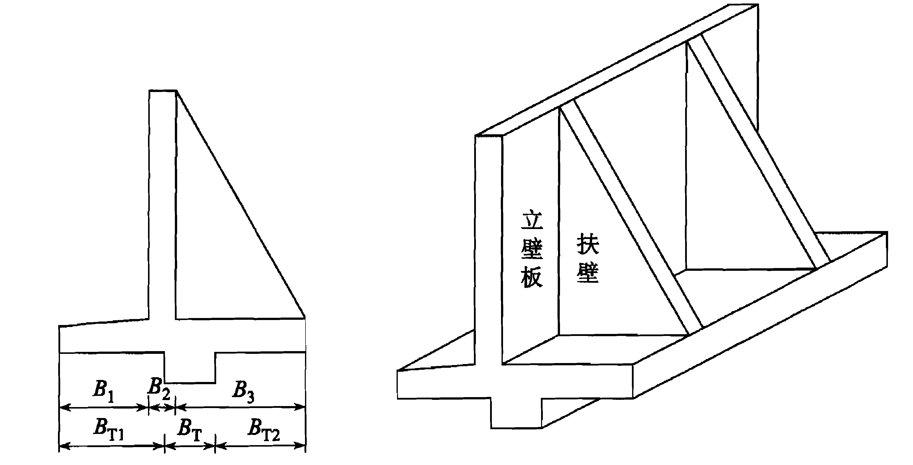
毕设任务说明
Notes:
适用于6到10m高的挡墙，节省材料，但计算复杂，需要设计一个扶壁式挡墙检算程序

Slide 5
毕设任务说明
外力计算
外部稳定性检算
内力计算
土压力
重力
列车荷载
地震力
抗滑动
抗倾覆
地基应力
偏心距
墙踵板
墙面板
墙趾板
扶壁
墙身截面
最大裂缝
抗弯极限
抗剪极限

Slide 6
已做工作说明
02
算法分析
程序设计

Slide 7
毕设任务说明
外力计算
外部稳定性检算
内力计算
土压力
重力
列车荷载
地震力
抗滑动
抗倾覆
地基应力
偏心距
墙踵板
墙面板
墙趾板
扶壁
墙身截面
最大裂缝
抗弯极限
抗剪极限

Slide 8
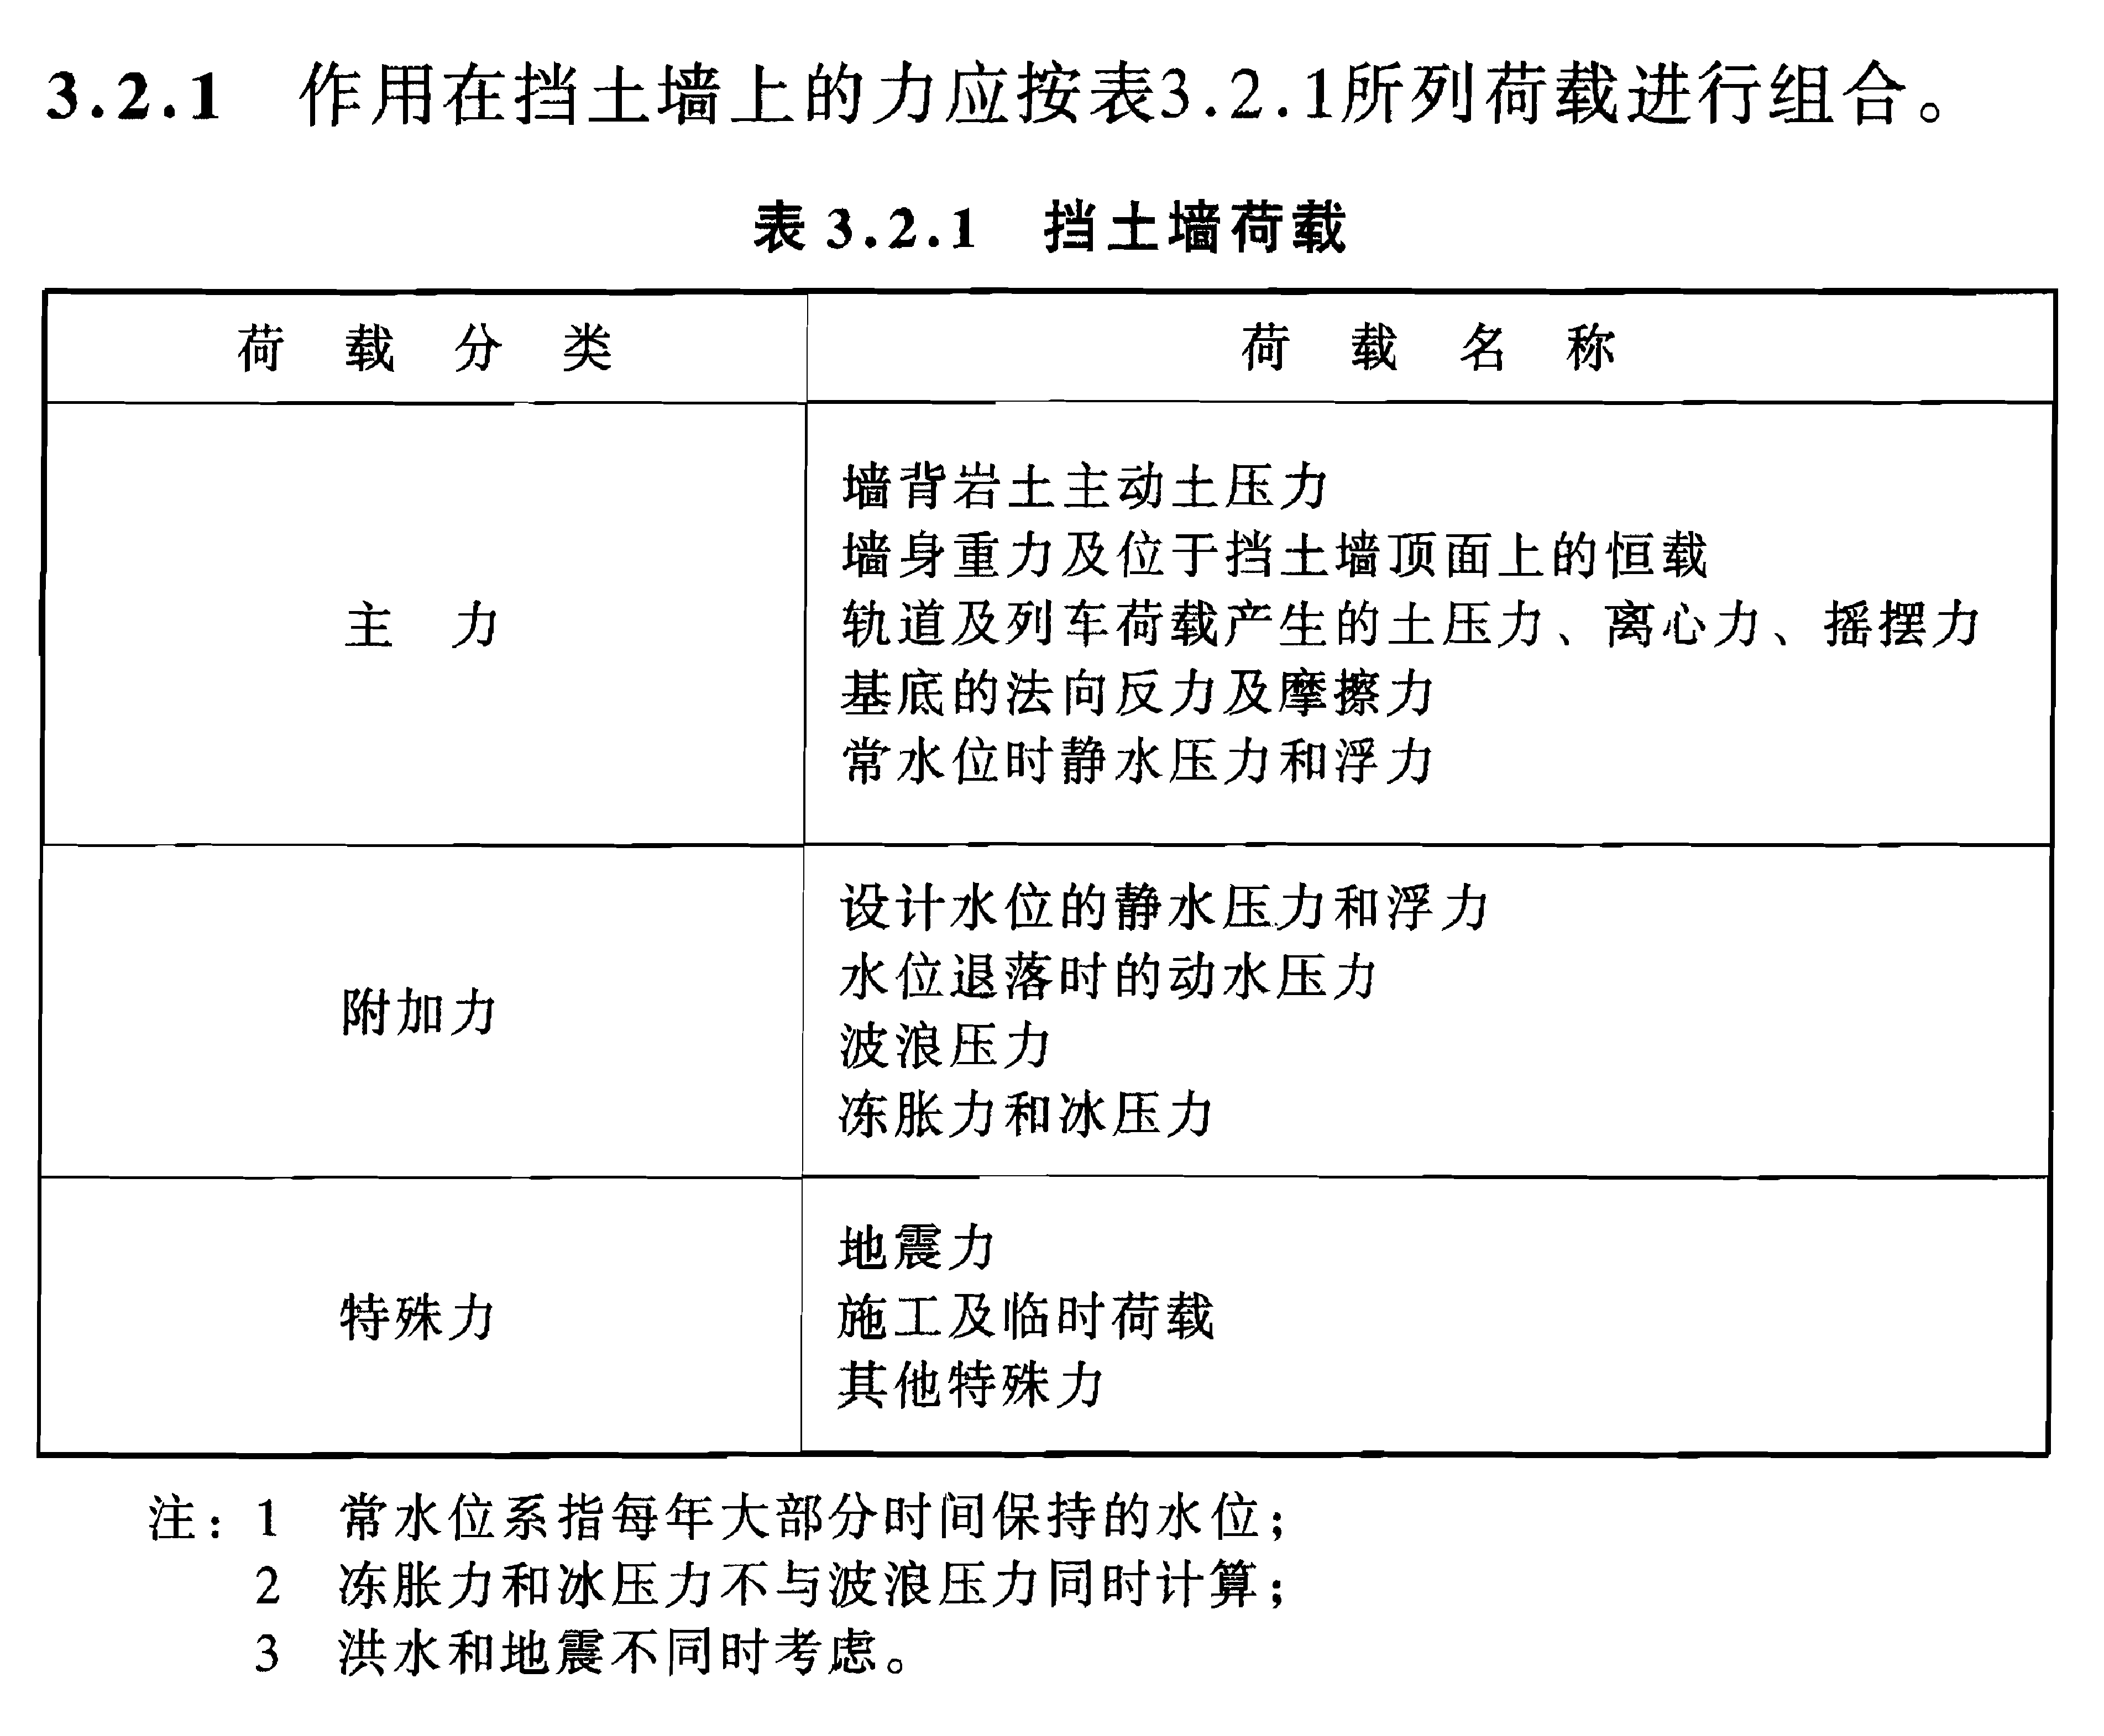
2.1 算法分析
外力计算
土压力
重力
列车荷载
地震力

Slide 9
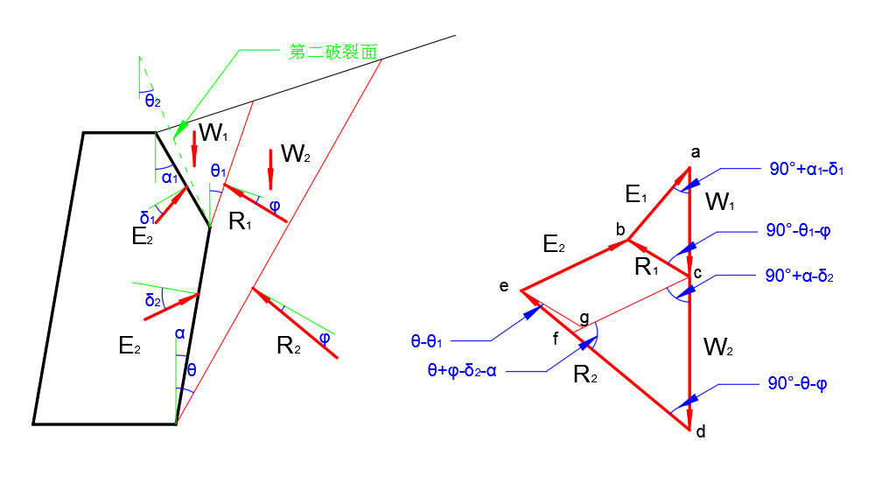
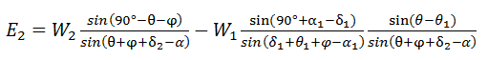
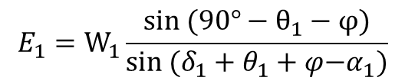
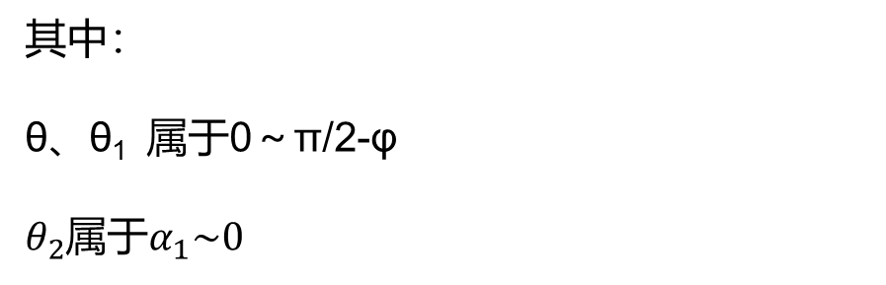
2.1 算法分析
$$E_{1}=W_{1}\frac{sin (90°−θ_{1}−φ)}{sin (δ_{1}+θ_{1}+φ{−α}_{1})}$$
其中：
θ、θ₁ 属于0～π/2-φ
$θ_{2}$属于$α_{1}\sim 0$
E1
外力计算
土压力
重力
列车荷载
地震力

Slide 10
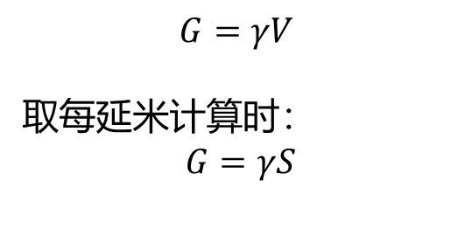
2.1 算法分析
$$G=γV$$
取每延米计算时：
$$G=γS$$
E1
外力计算
土压力
重力
列车荷载
地震力

Slide 11
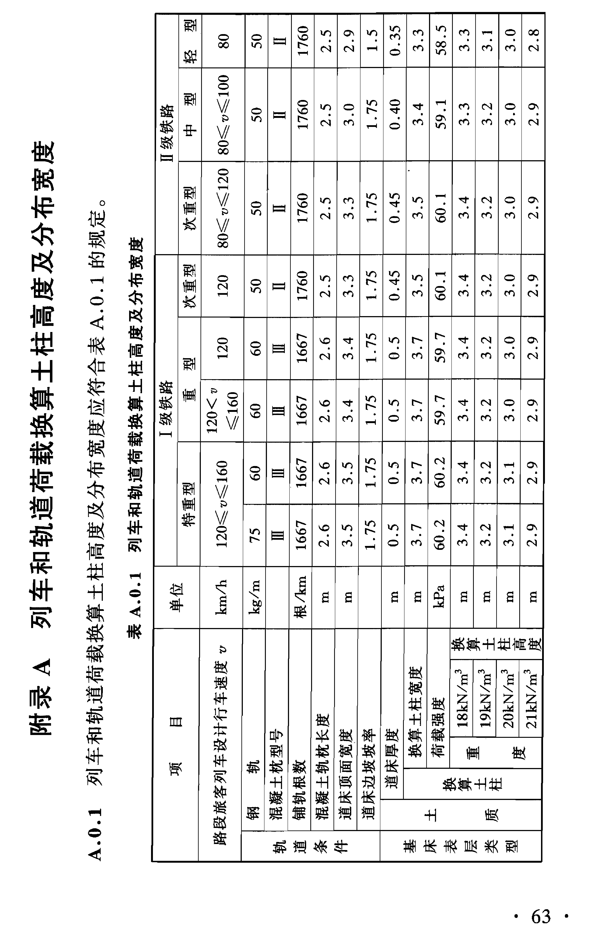
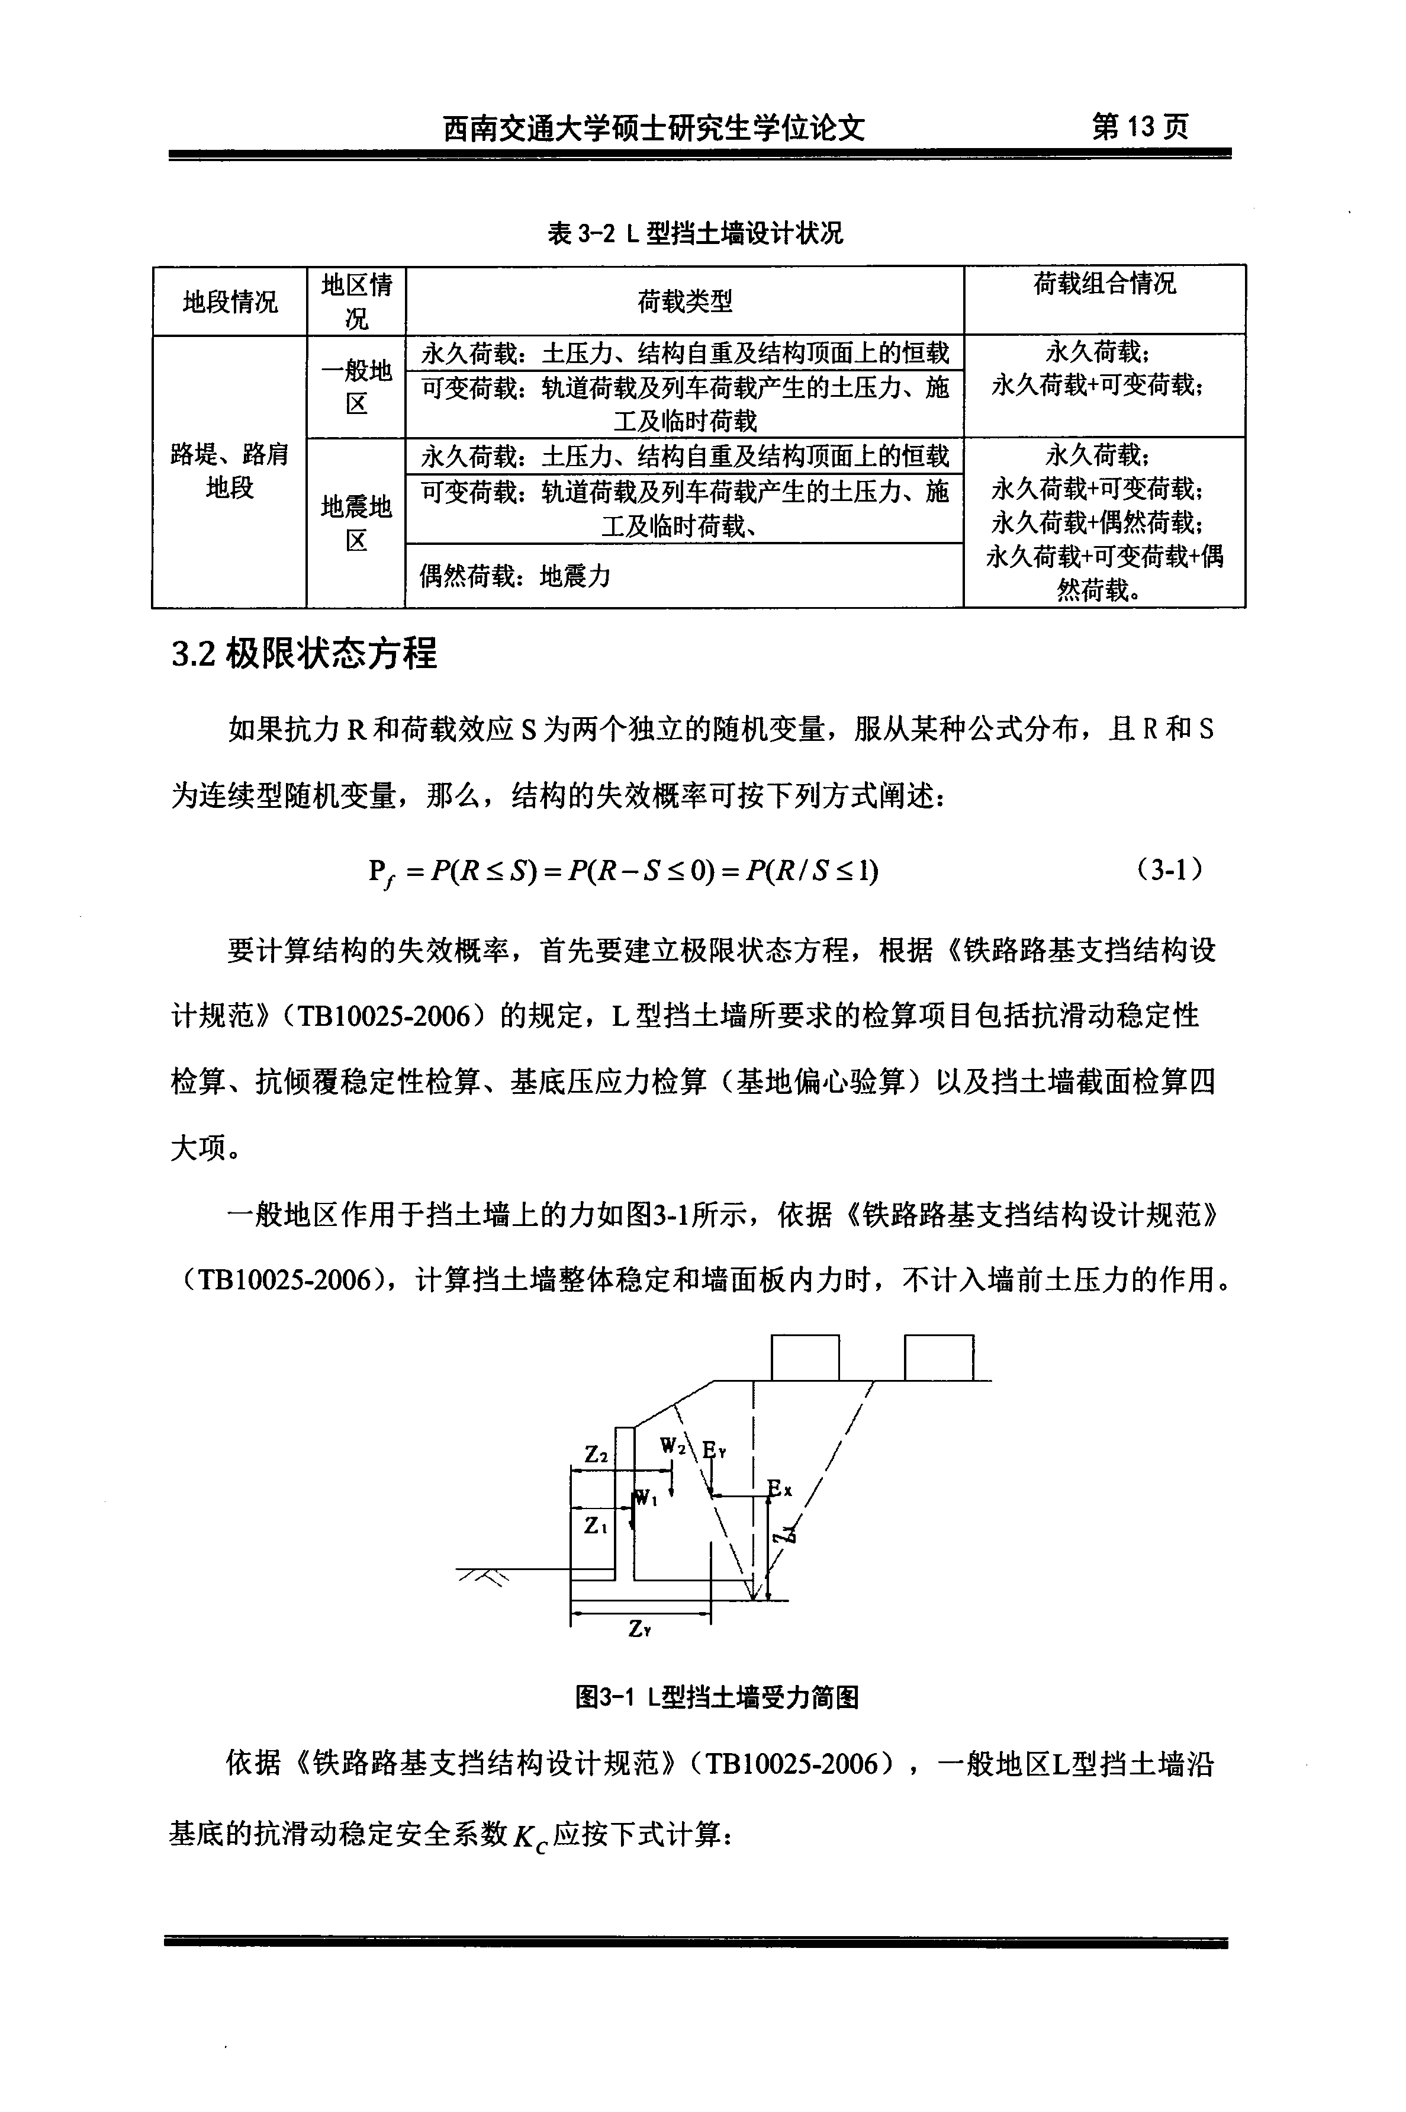
2.1 算法分析
外力计算
土压力
列车荷载
重力
地震力

Slide 12
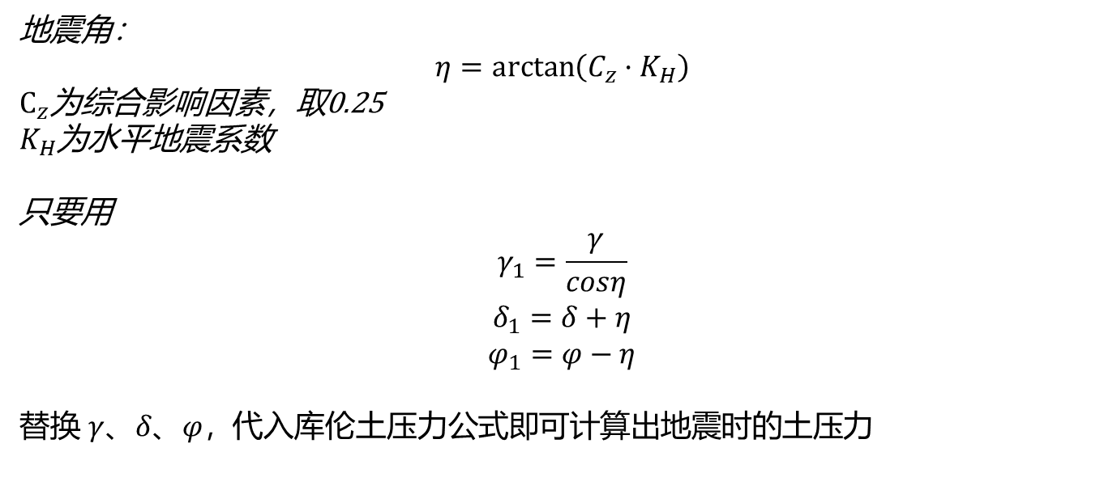
2.1 算法分析
地震角：
$$η=\arctan\left(C_{z}·K_{H}\right)$$
$C_{z}$为综合影响因素，取0.25
$K_{H}$为水平地震系数
只要用
$$γ_{1}=\frac{γ}{cosη}$$
$$δ_{1}=δ+η$$
$$φ_{1}=φ−η$$
替换 $γ、δ、φ，$代入库伦土压力公式即可计算出地震时的土压力
外力计算
土压力
地震力
重力
列车荷载

Slide 13
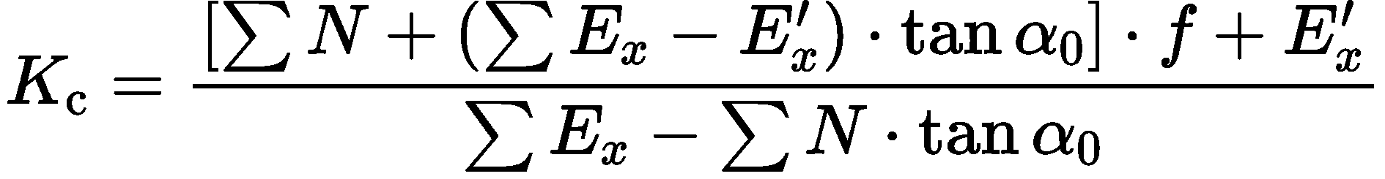
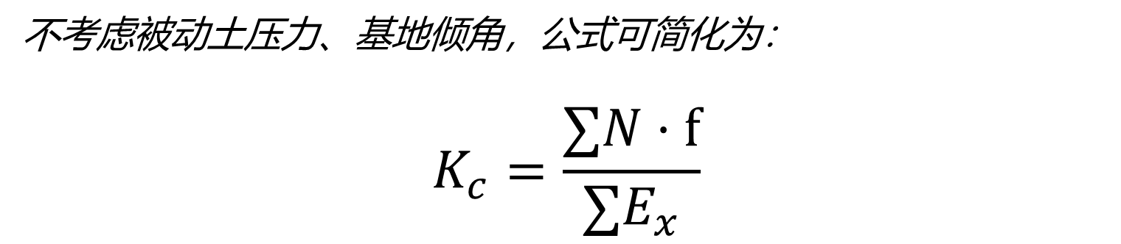
2.1 算法分析
不考虑被动土压力、基地倾角，公式可简化为：
$$K_{c}=\frac{∑N·f}{∑E_{x}}$$
一般情况不应小于1. 3，计入附加力时不小于1.2，临时荷载作用下不小于1.05
外部稳定性检算
抗滑动
抗倾覆
偏心距
地基应力

Slide 14
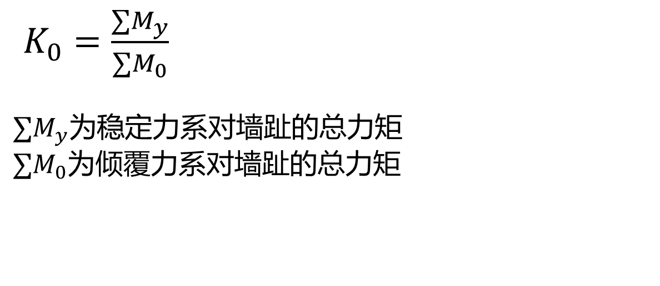
2.1 算法分析
$K_{0}=\frac{∑M_{y}}{∑M_{0}}$
$∑M_{y}$为稳定力系对墙趾的总力矩
$∑M_{0}$为倾覆力系对墙趾的总力矩
一般情况不应小于1. 6，计入附加力时不小于1.4，临时荷载作用下不小于1.1
外部稳定性检算
抗倾覆
抗滑动
偏心距
地基应力

Slide 15
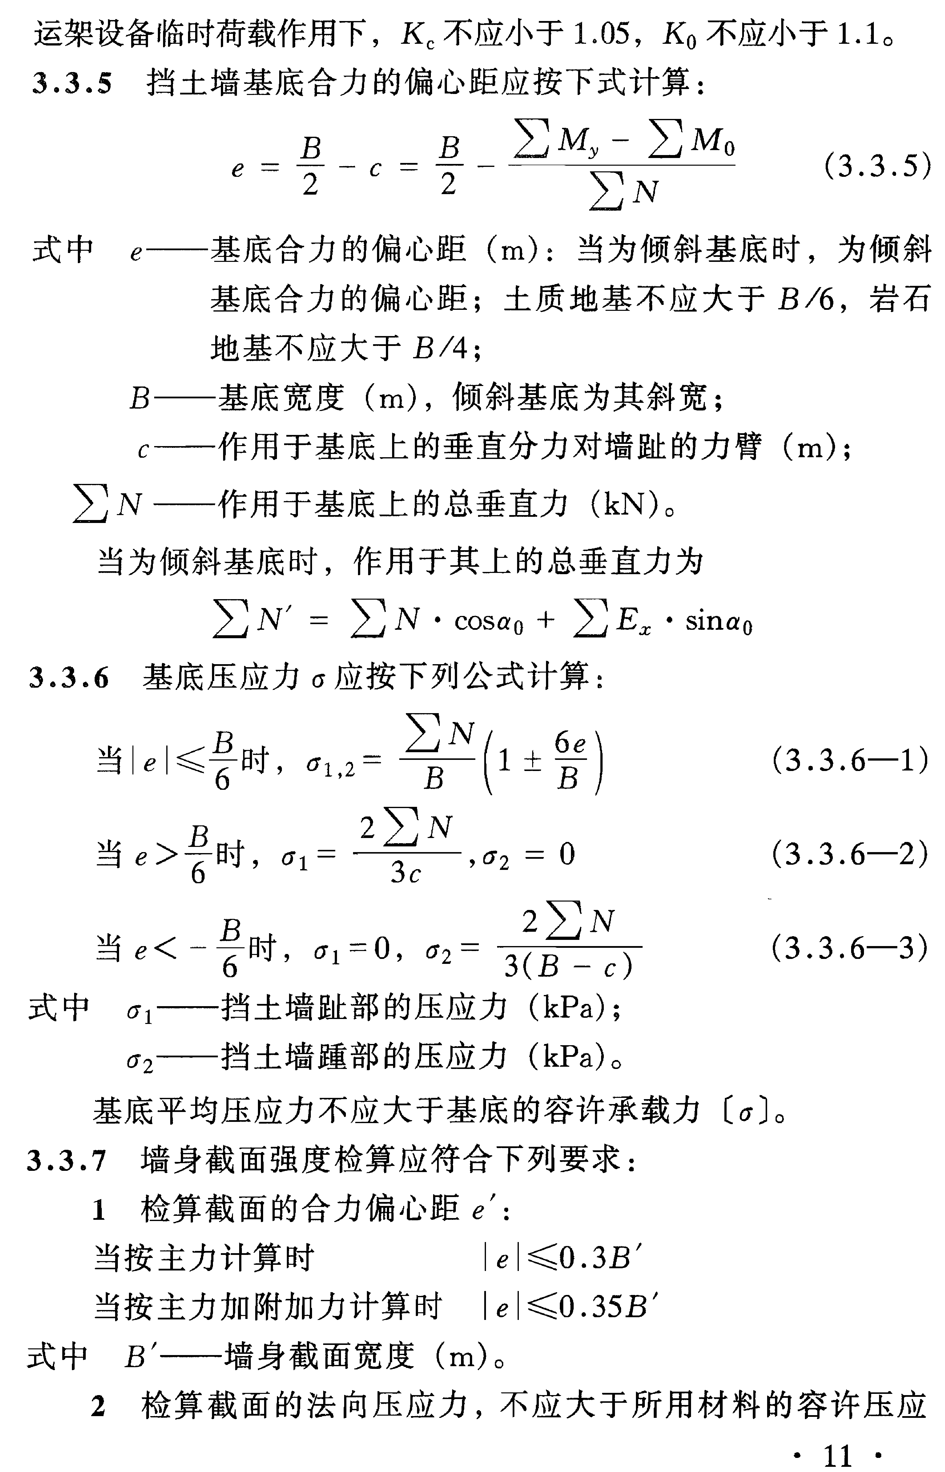
2.1 算法分析
外部稳定性检算
偏心距
抗滑动
抗倾覆
地基应力

Slide 16
2.1 算法分析
外部稳定性检算
地基应力
抗滑动
抗倾覆
偏心距

Slide 17
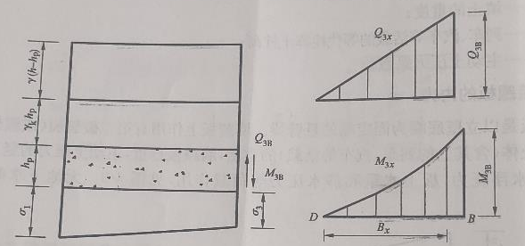
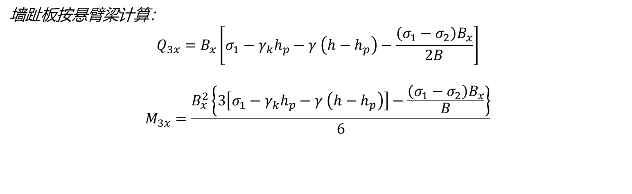
2.1 算法分析
墙趾板按悬臂梁计算：
$$Q_{3x}=B_{x}\left[σ_{1}−γ_{k}h_{p}−γ \left(h−h_{p}\right)−\frac{\left(σ_{1}−σ_{2}\right)B_{x}}{2B}\right]$$
$$M_{3x}=\frac{B_{x}^{2}\left\{3\left[σ_{1}−γ_{k}h_{p}−γ \left(h−h_{p}\right)\right]−\frac{\left(σ_{1}−σ_{2}\right)B_{x}}{B}\right\}}{6}$$
内力计算
墙趾板
墙踵板
墙面板
扶壁

Slide 18
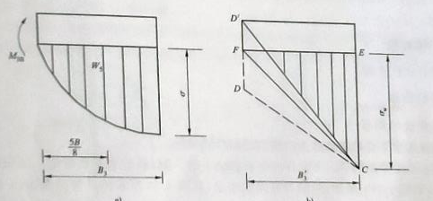
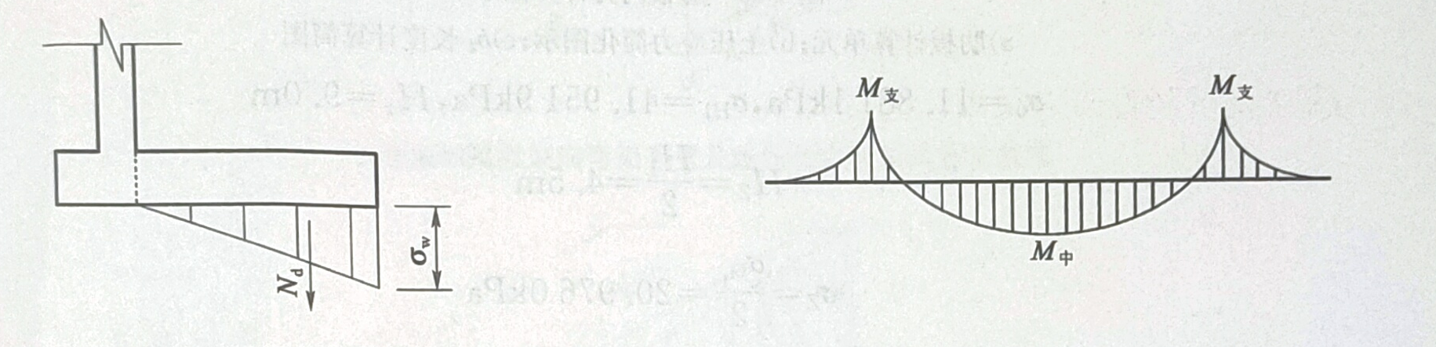
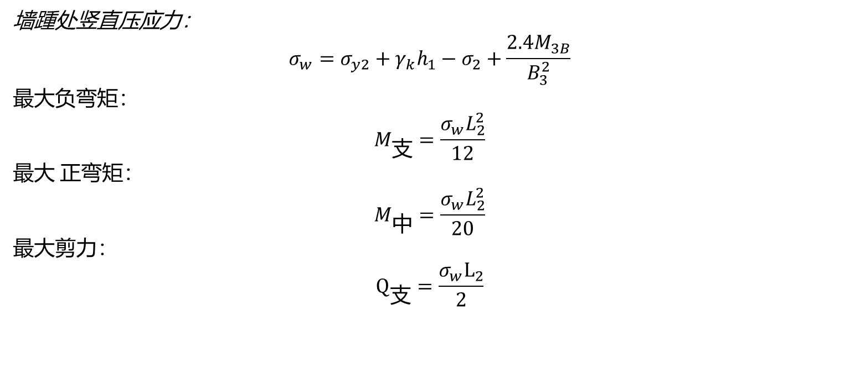
2.1 算法分析
墙踵处竖直压应力：
$$σ_{w}=σ_{y2}+γ_{k}h_{1}−σ_{2}+\frac{2.4M_{3B}}{B_{3}^{2}}$$
最大负弯矩：
$$M_{支}=\frac{σ_{w}L_{2}^{2}}{12}$$
最大 正弯矩：
$$M_{中}=\frac{σ_{w}L_{2}^{2}}{20}$$
最大剪力：
$$Q_{支}=\frac{σ_{w}L_{2}}{2}$$
内力计算
墙踵板
墙趾板
墙面板
扶壁

Slide 19
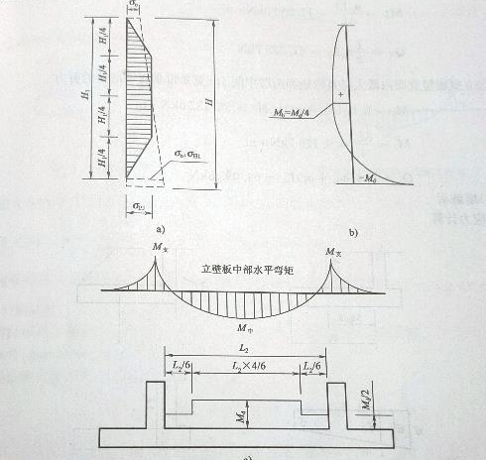
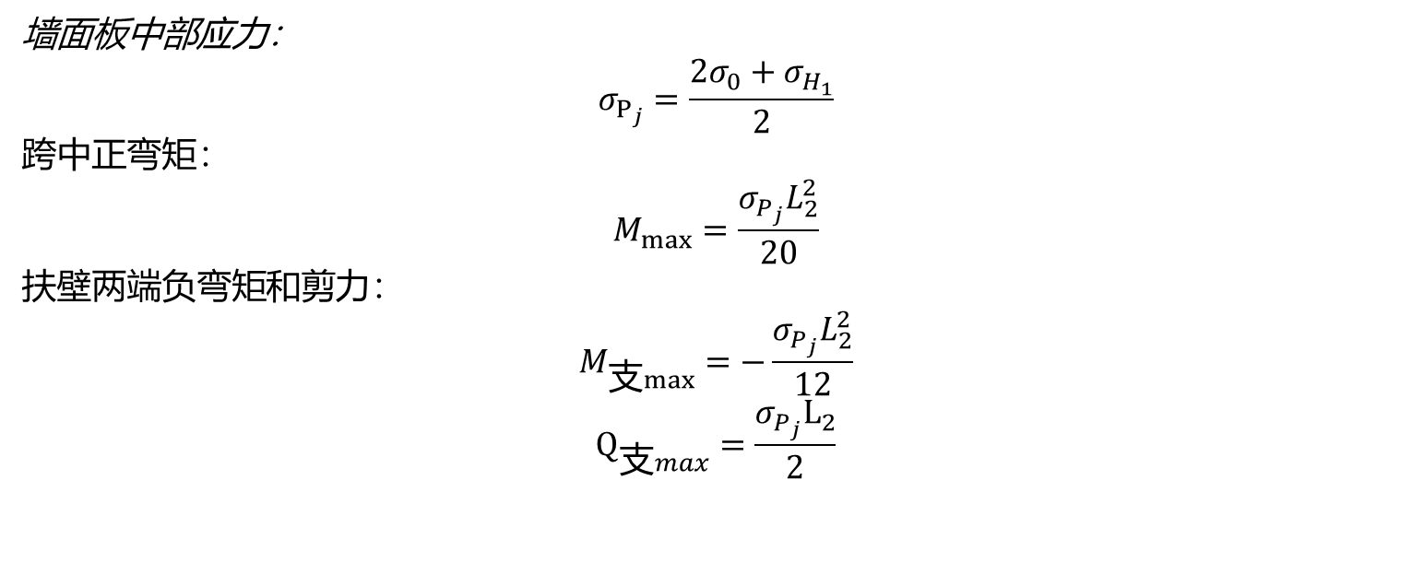
2.1 算法分析
墙面板中部应力：
$$σ_{P_{j}}=\frac{2σ_{0}+σ_{H_{1}}}{2}$$
跨中正弯矩：
$$M_{max}=\frac{σ_{P_{j}}L_{2}^{2}}{20}$$
扶壁两端负弯矩和剪力：
$$M_{支max}=−\frac{σ_{P_{j}}L_{2}^{2}}{12}$$
$$Q_{支max}=\frac{σ_{P_{j}}L_{2}}{2}$$
内力计算
墙面板
墙趾板
墙踵板
扶壁

Slide 20
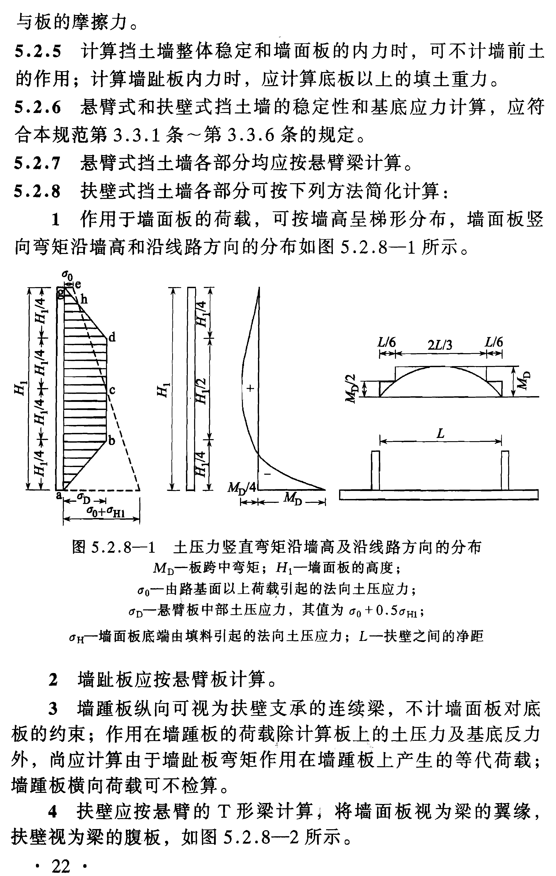
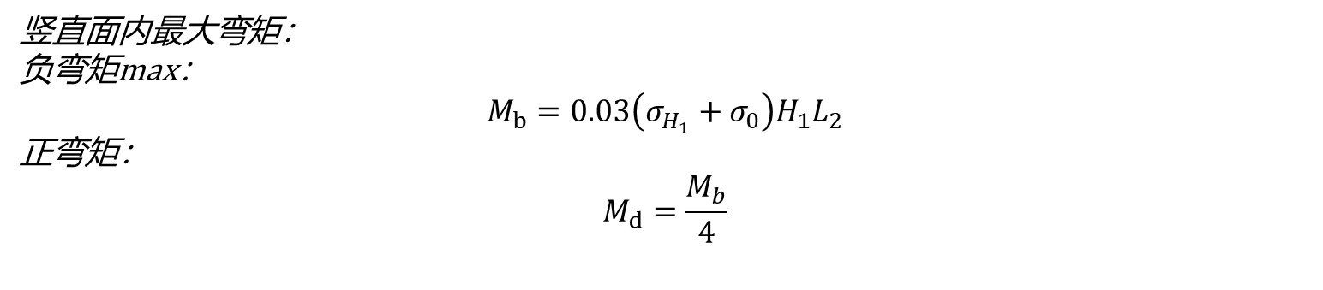
2.1 算法分析
竖直面内最大弯矩：
负弯矩max：
$$M_{b}=0.03\left(σ_{H_{1}}+σ_{0}\right)H_{1}L_{2}$$
正弯矩：
$$M_{d}=\frac{M_{b}}{4}$$
内力计算
墙面板
墙趾板
墙踵板
扶壁

Slide 21
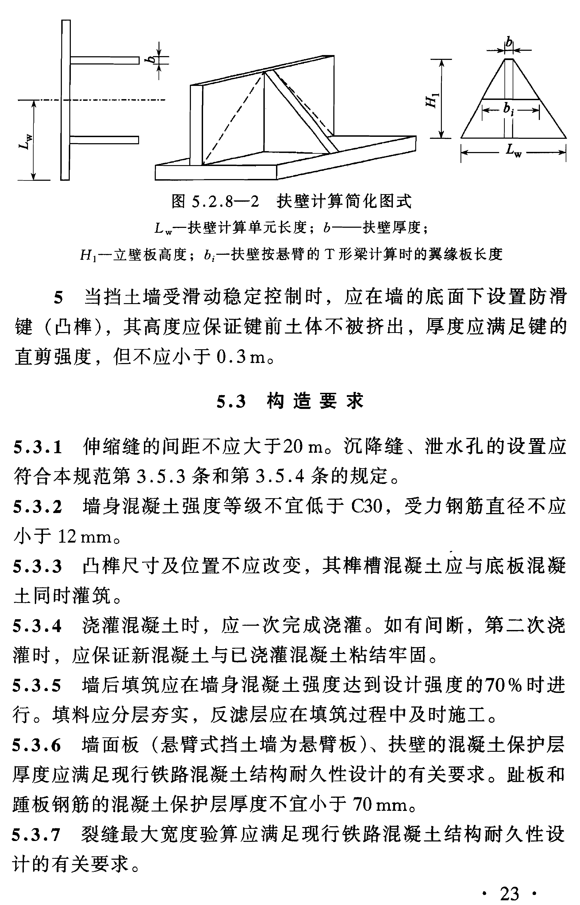
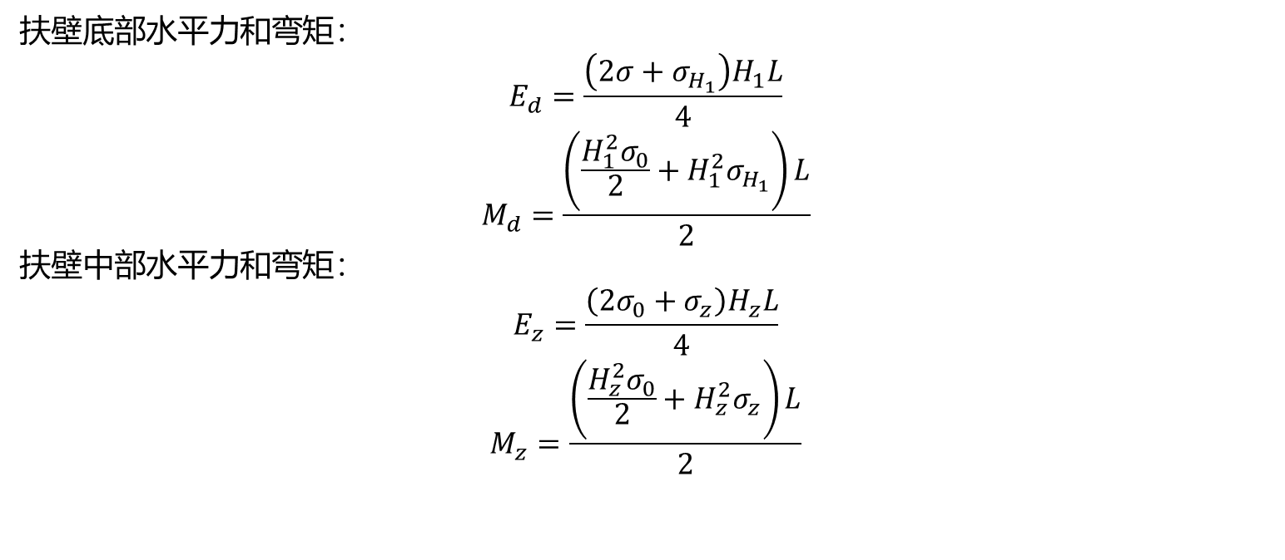
2.1 算法分析
扶壁底部水平力和弯矩：
$$E_{d}=\frac{\left(2σ+σ_{H_{1}}\right)H_{1}L}{4}$$
$$M_{d}=\frac{\left(\frac{H_{1}^{2}σ_{0}}{2}+H_{1}^{2}σ_{H_{1}}\right)L}{2}$$
扶壁中部水平力和弯矩：
$$E_{z}=\frac{\left(2σ_{0}+σ_{z}\right)H_{z}L}{4}$$
$$M_{z}=\frac{\left(\frac{H_{z}^{2}σ_{0}}{2}+H_{z}^{2}σ_{z}\right)L}{2}$$
内力计算
扶壁
墙趾板
墙踵板
墙面板

Slide 22
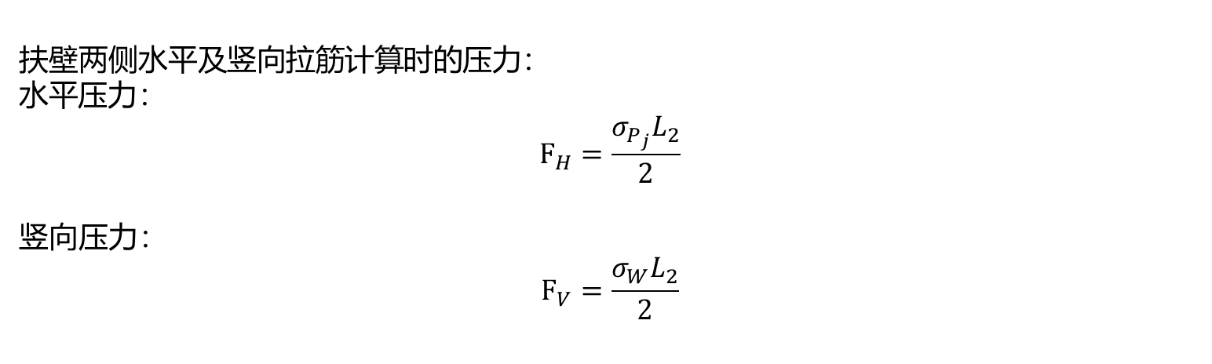
2.1 算法分析
扶壁两侧水平及竖向拉筋计算时的压力： $水平$压力：
$$F_{H}=\frac{σ_{P_{j}}L_{2}}{2}$$
竖向压力：
$$F_{V}=\frac{σ_{W}L_{2}}{2}$$
内力计算
扶壁
墙趾板
墙踵板
墙面板

Slide 23
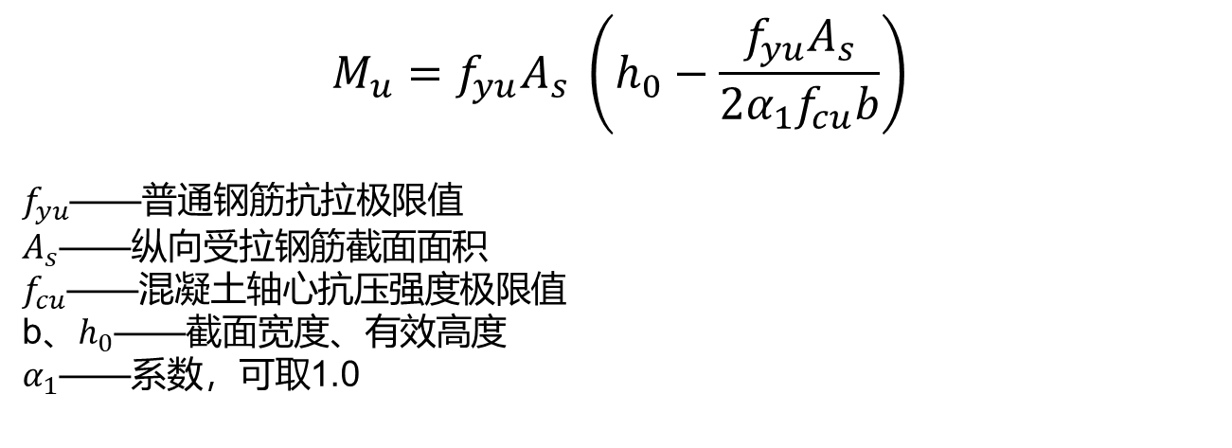
2.1 算法分析
$$M_{u}=f_{yu}A_{s} \left(h_{0}−\frac{f_{yu}A_{s}}{2α_{1}f_{cu}b}\right)$$
$f_{yu}$——普通钢筋抗拉极限值
$A_{s}$——纵向受拉钢筋截面面积
$f_{cu}$——混凝土轴心抗压强度极限值
b、$h_{0}$——截面宽度、有效高度
$α_{1}$——系数，可取1.0
墙身截面
抗弯极限
抗剪极限
最大裂缝
Notes:
公式参考自《支设可靠性》p141

Slide 24
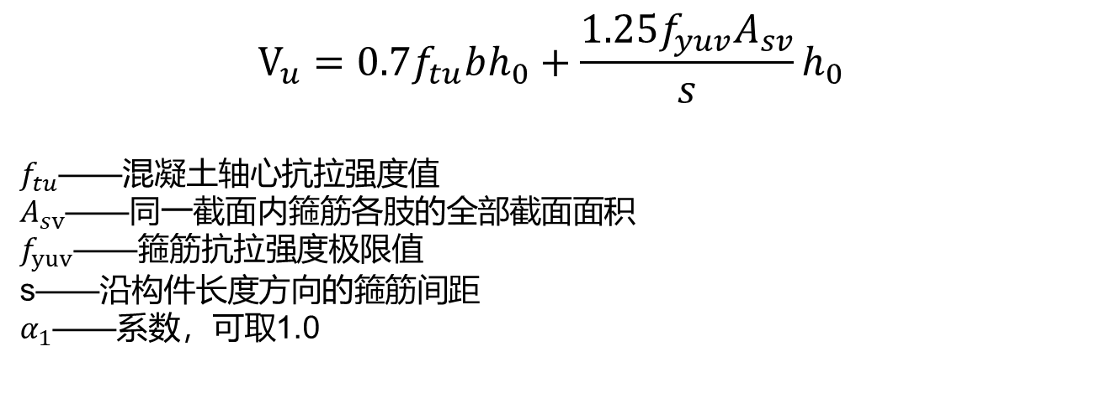
2.1 算法分析
$$V_{u}=0.7f_{tu}bh_{0}+\frac{1.25f_{yuv}A_{sv}}{s}h_{0}$$
$f_{tu}$——混凝土轴心抗拉强度值
$A_{sv}$——同一截面内箍筋各肢的全部截面面积
$f_{yuv}$——箍筋抗拉强度极限值
s——沿构件长度方向的箍筋间距
$α_{1}$——系数，可取1.0
墙身截面
抗剪极限
抗弯极限
最大裂缝
Notes:
公式参考自《支设可靠性》p141

Slide 25
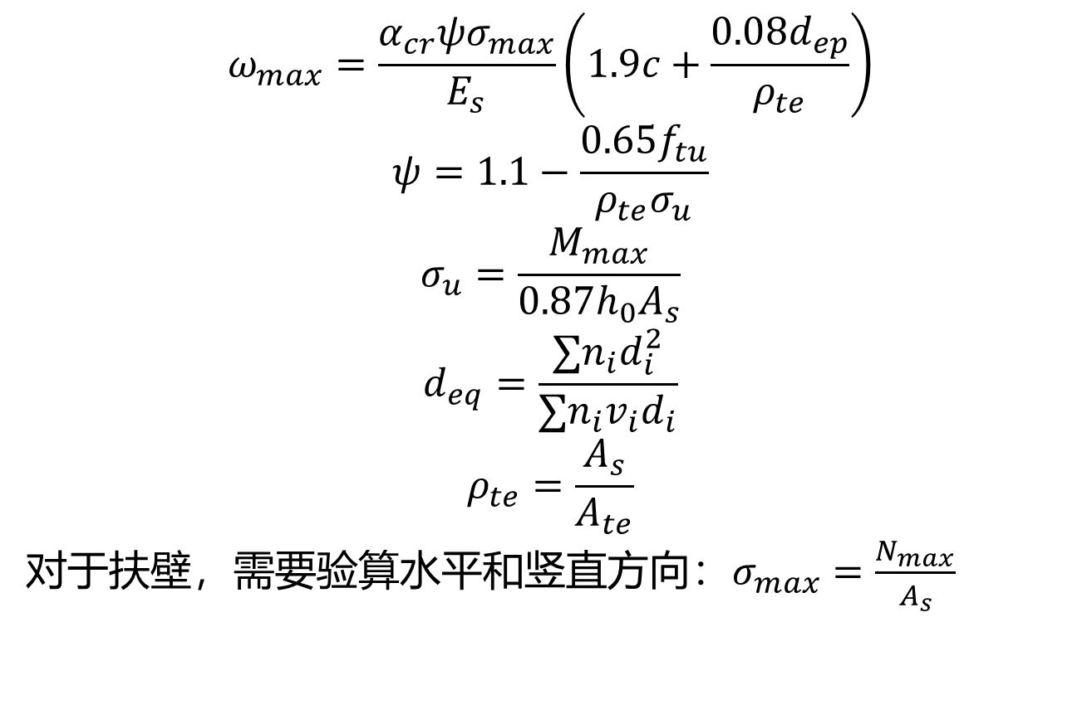
2.1 算法分析
$$ω_{max}=\frac{α_{cr}ψσ_{max}}{E_{s}}\left(1.9c+\frac{0.08d_{ep}}{ρ_{te}}\right)$$
$$ψ=1.1−\frac{0.65f_{tu}}{ρ_{te}σ_{u}}$$
$$σ_{u}=\frac{M_{max}}{0.87h_{0}A_{s}}$$
$$d_{eq}=\frac{∑n_{i}d_{i}^{2}}{∑n_{i}v_{i}d_{i}}$$
$$ρ_{te}=\frac{A_{s}}{A_{te}}$$
对于扶壁，需要验算水平和竖直方向：$σ_{max}=\frac{N_{max}}{A_{s}}$
墙身截面
最大裂缝
抗弯极限
抗剪强度
Notes:
公式参考自《支设可靠性》p141

Slide 26
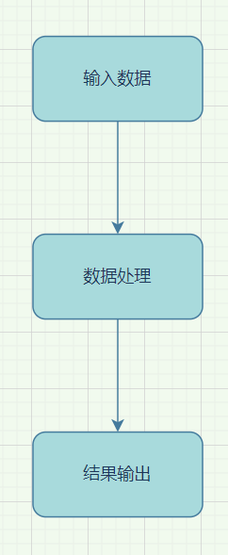
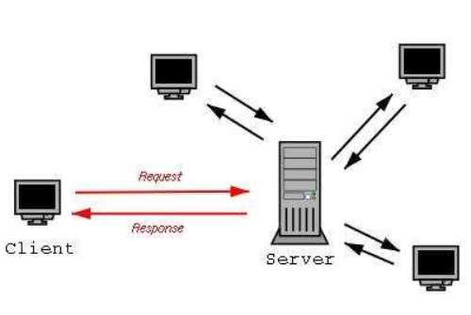
2.2 程序设计
设计参数
检算结果

Slide 27
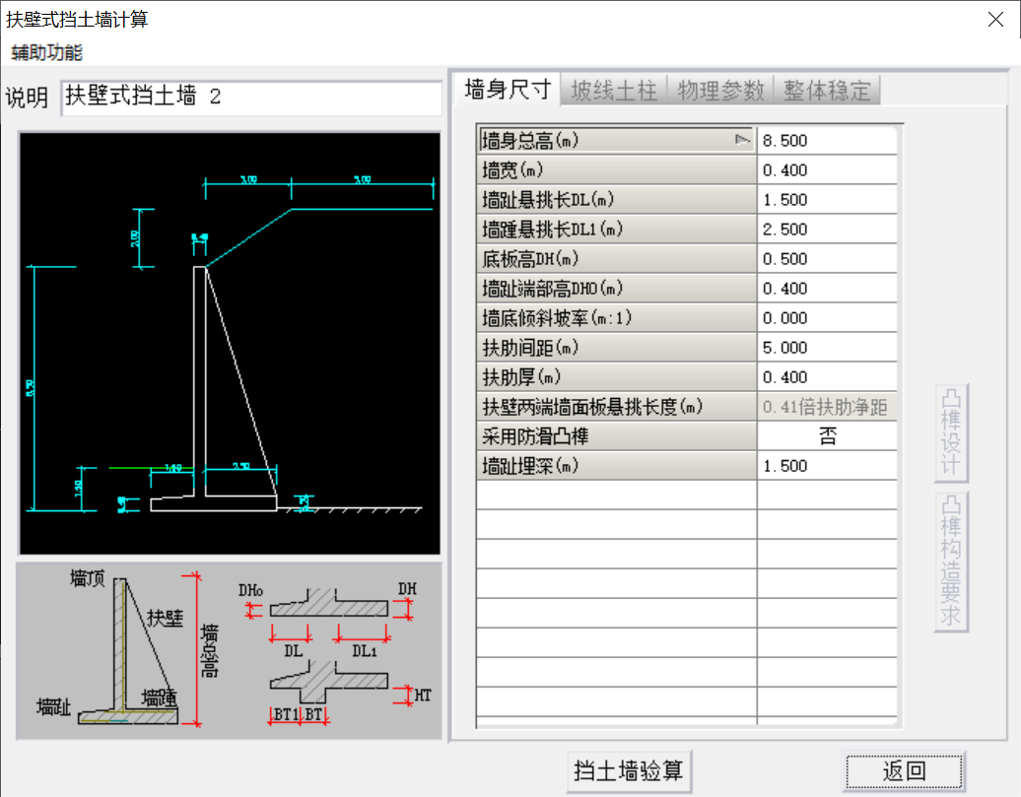
2.1 算法分析
输入数据
列车换算土柱参数 TRAIN 4
挡土墙几何参数 WALL 17
挡土墙坡线参数 RATIO 5
挡土墙物理参数表 PHYSICAL 17
配筋参数 INPUT_bar 14
数据输入
数据处理
结果输出

Slide 28
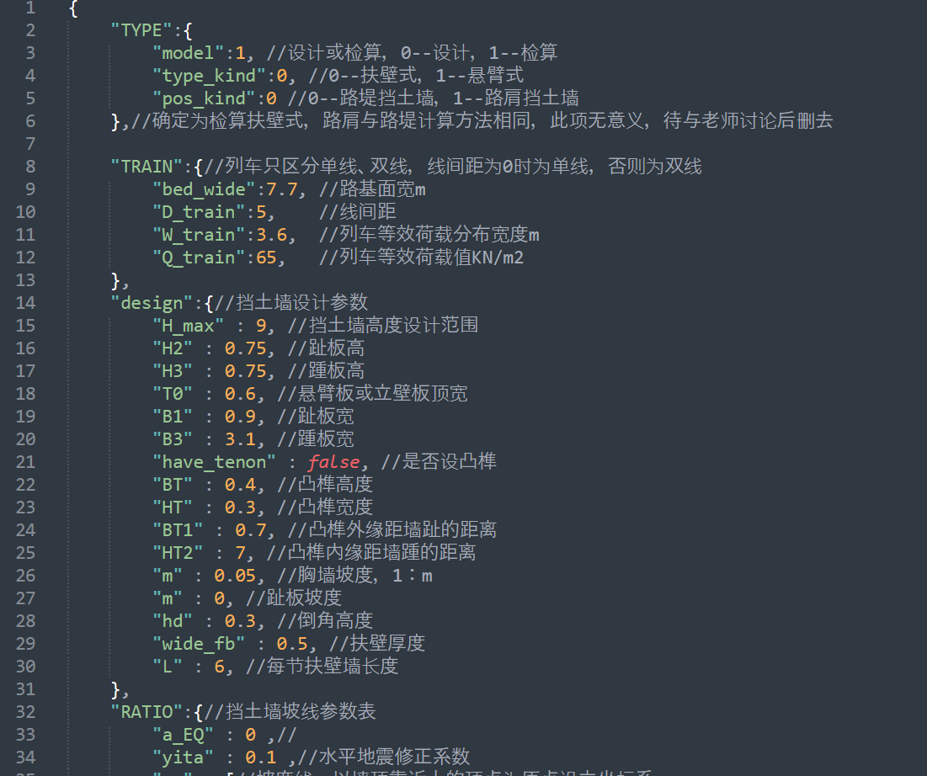
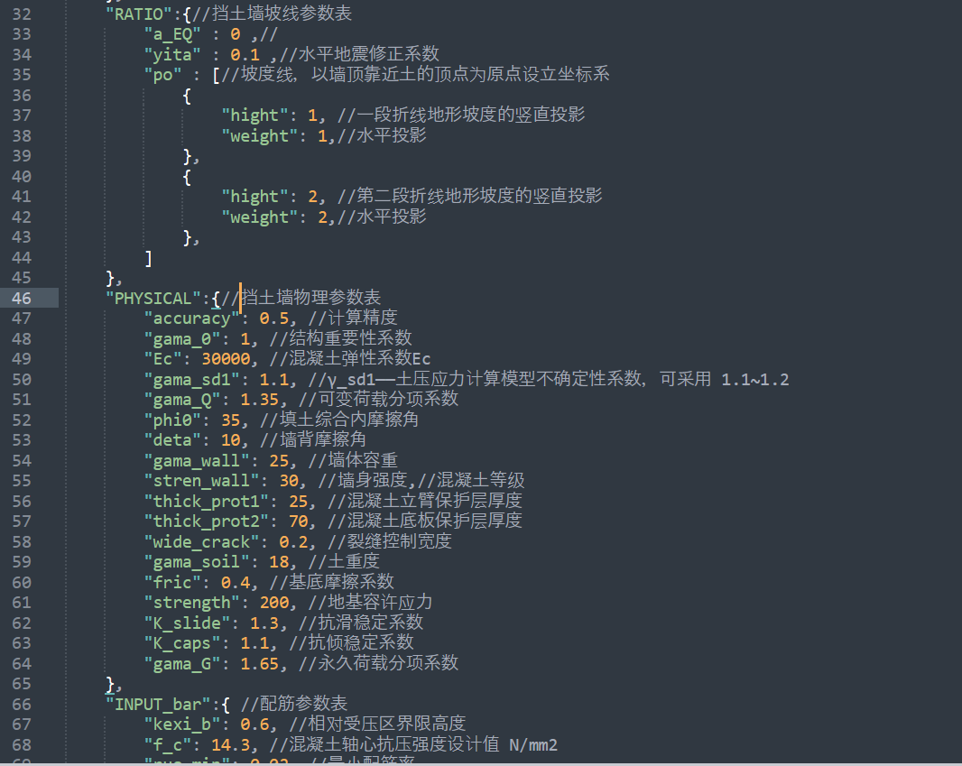
2.1 算法分析
数据输入
数据处理
结果输出

Slide 29
后期规划
03

Slide 30

谢谢您的聆听！
THANK YOU FOR YOUR GUIDANCE
汇报人：

